Slide 1
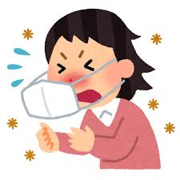
みんなでチャレンジ！＜○×クイズ＞
Ｑ１ せきやくしゃみをしている人は，
みんな新型コロナウイルスに
感染している？ Ｑ

Slide 2
みんなでチャレンジ！＜○×クイズ＞
【答え】 ×
せきやくしゃみをしているだけでは，新型コロナウイルスに感染して
いるかどうかはわかりません。
だから，せきをした友達を
「コロナだ」などと決めつけたり，からかったりしてはいけません。

Slide 3
みんなでチャレンジ！＜○×クイズ＞
Ｑ２ 新型コロナウイルスは，
だれでも感染してしまう
可能性がある？ Ｑ

Slide 4
みんなでチャレンジ！＜○×クイズ＞
【答え】 ○
新型コロナウイルスは，かぜや
インフルエンザと同じで，飛まつや
接触でうつる感染症です。
だれでも感染する可能性があります。感染した人が特別なのではありません。
みんなで予防しましょう。

Slide 5
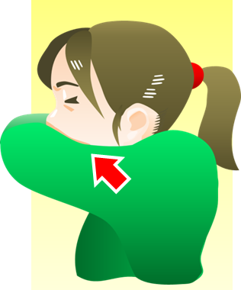
みんなでチャレンジ！＜○×クイズ＞
Ｑ３ くしゃみが出そうになったので，
服のそでで口と鼻をおおって
くしゃみをした。 Ｑ

Slide 6
みんなでチャレンジ！＜○×クイズ＞
【答え】 ○
すばらしいです。
せきやくしゃみが出そうになったら，手を当てるのではなく，
服のそでやティッシュペーパーで
口と鼻をおおいます。
みんなでやってみましょう。

Slide 7
みんなで考えてみよう！
Ｑ４ 集団発生を防ぐために，
どのような工夫をすると
よいだろうか？ Ｑ

Slide 8
みんなで考えてみよう！
集団発生の危険を減らすために，
３つの条件がそろわないようにする
ことが大切です。こまめな換気や
マスクの着用，少し離れて会話をする
など，できる工夫を実行しましょう。
そして，みんなで元気に楽しく
生活できるとよいですね。

